Slide 1
Употребление подчинительных союзов в сложном предложении
Урок в 7 классе

Slide 2
Тестирование
1) Укажите союз:
а) который; б) что же; в) как будто; г) то же
2) Укажите подчинительный союз:
а) однако; б) но; в) и; г) потому что
3) Отметьте сравнительный союз:
а) если; б) что; в) чтобы; г) будто
4) Отметьте противительный союз:
а) или; б) либо; в) и; г) зато
5) Отметьте временной союз:
а) благодаря тому что; б) едва; в) словно г) так что
6) Укажите целевой союз:
а) чтобы; б) ибо; в) как; г) однако

Slide 3
7) Отметьте соединительный союз:
а) либо б) все же в) однако г) тоже
8) Укажите ряд, в котором перечислены только союзы:
а) но; несмотря на; зато; вследствие того что;
б) потому что; так как; точно; чтобы;
в) в течение; не то… – не то…; с тем чтобы; ввиду;
г) как скоро; причем; кто; словно.

Slide 4
Подумайте!
– В чем отличие сочинительных союзов от подчинительных?
– На какие группы делятся подчинительные союзы?

Slide 5
Отличие союзов от союзных слов
СОЮЗЫ СОЮЗНЫЕ СЛОВА
1) Не имеют лексического 1) Имеют лексическое
значения значение
2) Нельзя задать вопрос 2) Можно поставить вопрос
3) Не являются членами 3) Являются членами
предложения предложения
Как жаль, что вы так поздно Всем, что имею в жизни,
дали мне этот чудесный урок. я обязан матери.

Slide 6
Словарная работа
Как будто, чтобы [шт]

Slide 7
Задание
Найди соответствия (укажи стрелками)
- Что, чтобы… временные
- Потому что, так как, изъяснительные
благодаря тому что…
когда, едва, пока… причинные
Чтобы, для того чтобы,
с тем чтобы… условные
Как будто, словно, точно… целевые
Если, если бы, как скоро… сравнительные

Slide 8
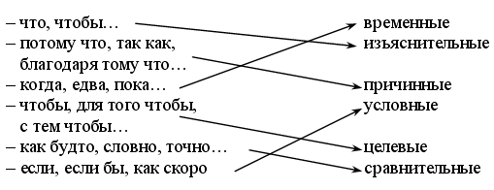
Проверьте себя!

Slide 9
Разберите по составу слова
снова, миролюбие, соглашаться

Slide 10
Домашнее задание
упр. 339;
выписать лексическое значение слов светофор и семафор

